Slide 1

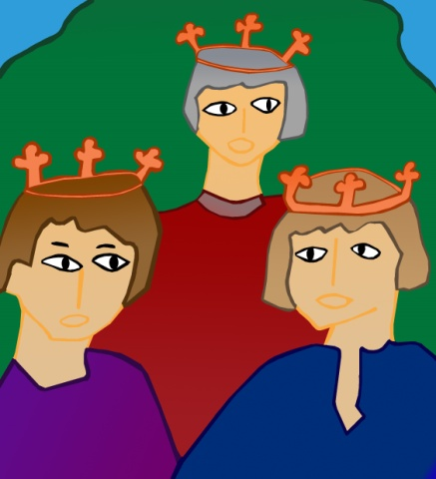
Diaporama Jeunes-Enfance
MAGES
Matthieu 2, 1-12
Traduction liturgique AELF
Expressions Diapos
- Bethléem 03 à 06
- Mages 07 à 10
- Etoile 11 à14
- Prosterner 15 à 18
- L’or 19 à 22
- L’encens 23 à 26
- La myrrhe 27 à 30
- Repartir par un chemin 31 à 34
Pour chaque expression importante du texte, 4 diapos :
Bleue : le verset
Rouge : des questions
Verte : des rapprochements
Jaune : vers des sens possibles
Après chaque diapo, l’animateur donne la parole, reformule, questionne…
Choisir les expressions
à travailler parmi cette liste de 8 expressions,
celles qui posent question, qui interpellent…

Slide 2
Traduction liturgique AELF
01 Jésus était né à Bethléem* en Judée, au temps du roi Hérode le Grand. Or, voici que des mages venus d’Orient arrivèrent à Jérusalem
02 et demandèrent : « Où est le roi des Juifs qui vient de naître ? Nous avons vu son étoile à l’orient et nous sommes venus nous prosterner devant lui. »
03 En apprenant cela, le roi Hérode fut bouleversé, et tout Jérusalem avec lui.
04 Il réunit tous les grands prêtres et les scribes du peuple, pour leur demander où devait naître le Christ.
05 Ils lui répondirent : « À Bethléem en Judée, car voici ce qui est écrit par le prophète :
06 Et toi, Bethléem, terre de Juda, tu n’es certes pas le dernier parmi les chefs-lieux de Juda, car de toi sortira un chef, qui sera le berger de mon peuple Israël. »
07 Alors Hérode convoqua les mages en secret pour leur faire préciser à quelle date l’étoile était apparue ;
08 puis il les envoya à Bethléem, en leur disant : « Allez vous renseigner avec précision sur l’enfant. Et quand vous l’aurez trouvé, venez me l’annoncer pour que j’aille, moi aussi, me prosterner devant lui. »
09 Après avoir entendu le roi, ils partirent. Et voici que l’étoile qu’ils avaient vue à l’orient les précédait, jusqu’à ce qu’elle vienne s’arrêter au-dessus de l’endroit où se trouvait l’enfant.
10 Quand ils virent l’étoile, ils se réjouirent d’une très grande joie.
11 Ils entrèrent dans la maison, ils virent l’enfant avec Marie sa mère ; et, tombant à ses pieds, ils se prosternèrent devant lui. Ils ouvrirent leurs coffrets, et lui offrirent leurs présents : de l’or, de l’encens et de la myrrhe.
12 Mais, avertis en songe de ne pas retourner chez Hérode, ils regagnèrent leur pays par un autre chemin.
*Bethléem (ce qui veut dire « maison du Pain »)

Slide 3
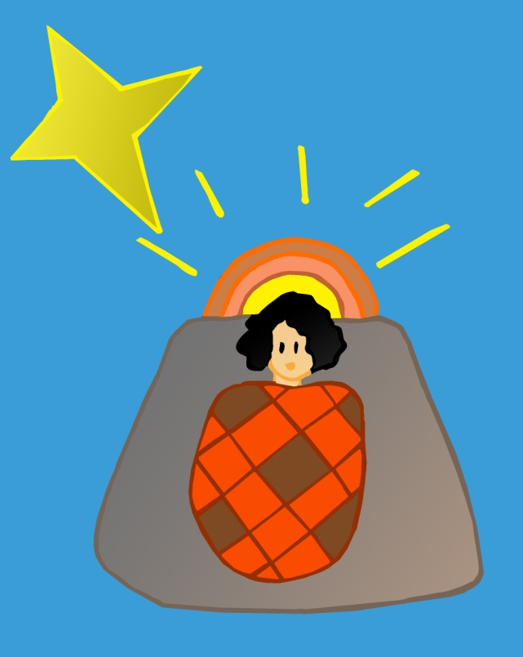
01 Jésus était né à Bethléem en Judée, au temps du roi Hérode le Grand. Or, voici que des mages venus d’Orient arrivèrent à Jérusalem

Slide 4
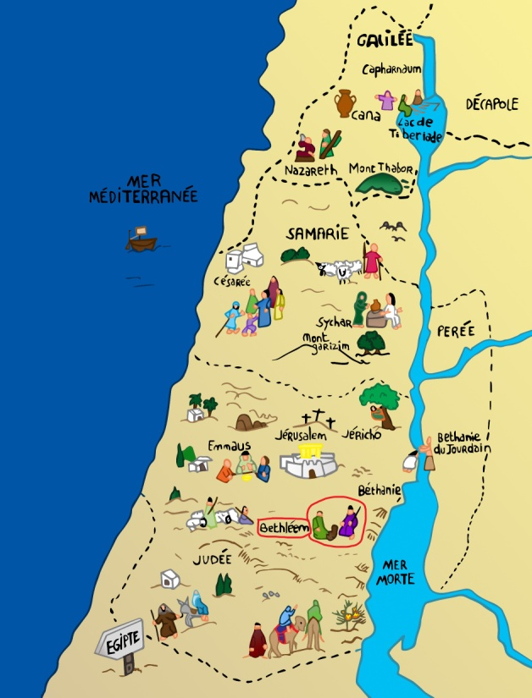
Bethléem
Que veut dire Bethléem?
Bethléem signifie : "maison du pain”.
Connais-tu quelqu’un d’autre
qui était originaire de ce village ?
Pourquoi nous dit-on que Jésus est né à Bethléem, « la maison du pain » ?

Slide 5
Bethléem
Luc 2, 4 : “Joseph, lui aussi, monta de Galilée, depuis la ville de Nazareth, vers la Judée, jusqu’à la ville de David appelée Bethléem.
Il était en effet de la maison
et de la lignée de David.”
Matthieu 2, 26 :
“Pendant le repas,
Jésus, ayant pris du pain
et prononcé la bénédiction,
le rompit et, le donnant aux disciples,
il dit : « Prenez, mangez :
ceci est mon corps. »”

Slide 6
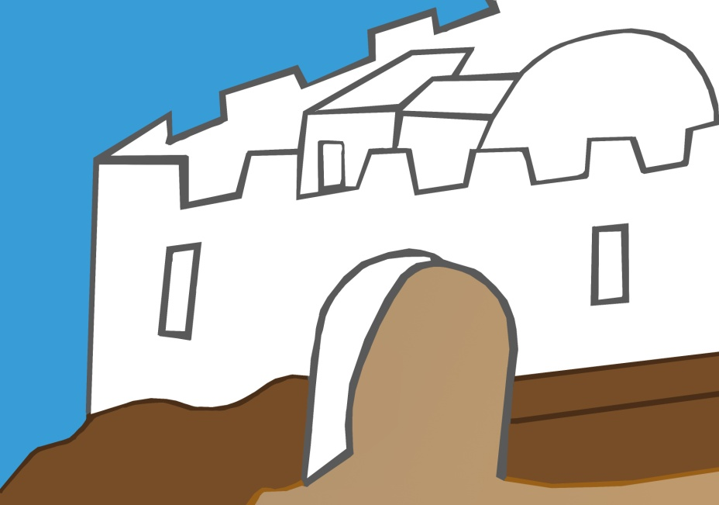
Bethléem
Bethléem est la ville de David.
Le peuple hébreu attendait un messie qui serait de la lignée (un descendant) de la maison de David.
C’est aussi là, à Bethléem que Joseph et Marie viennent se faire recenser parce que
Joseph était de la maison de David.
Jésus dans ce récit serait-il le Messie attendu ?
Matthieu en nous précisant que Jésus est né
dans la maison du pain, ne nous annoncerait-il pas déjà
que Jésus se donnera comme Pain de Vie ?

Slide 7
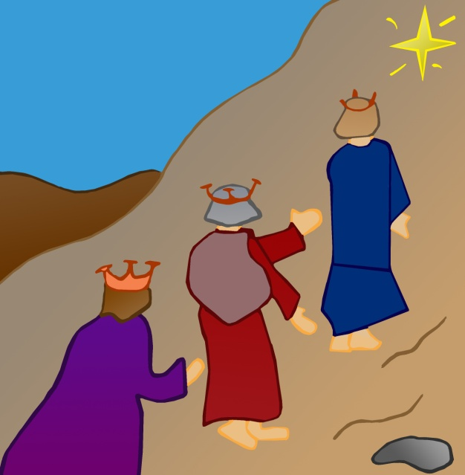
01 Jésus était né à Bethléem en Judée,
au temps du roi Hérode le Grand.
Or, voici que des mages venus d’Orient arrivèrent à Jérusalem

Slide 8
mages
Qu’est-ce qu'un mage en ce temps-là ?
Les mages sont des « savants », « des sages » de l’époque, mi-savants, mi-devins :
dans l’antiquité, ils pratiquaient la divination,
la médecine, l’astrologie et interprétaient les songes.
Ce sont des païens, des non croyants au Dieu unique.
Pourquoi cherchent-ils Jésus ?

Slide 9
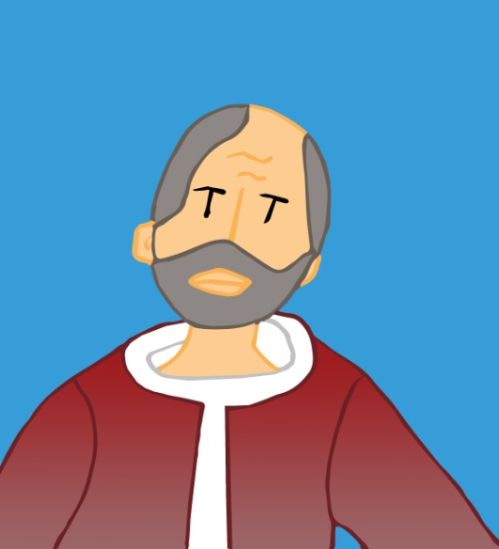
mages
Balaam le mage est appelé par le roi Balaq
pour maudire le peuple aimé de Dieu.
Nombres 22, 10 :"Balaam répondit à Dieu : « Balaq, fils de Cippor, roi de Moab, m’a envoyé dire : Voici un peuple sorti d’Égypte, qui s’est répandu dans tout le pays. Viens donc et maudis-le pour moi ! Peut-être alors pourrai-je combattre contre lui et le chasser ! » "

Slide 10
mages
L’évangéliste Matthieu s’adresse à des juifs
et en parlant de mages, il annonce que
la bonne nouvelle de Jésus, est pour tous,
pour le monde entier, même pour les païens, les non-juifs.
Les mages qui viennent adorer cet enfant juif
nous représentent tous.
Ils sont figure de l’humanité entière.
Et toi es-tu prêt, à te mettre en route, comme les mages pour aller à la rencontre de Jésus ?

Slide 11
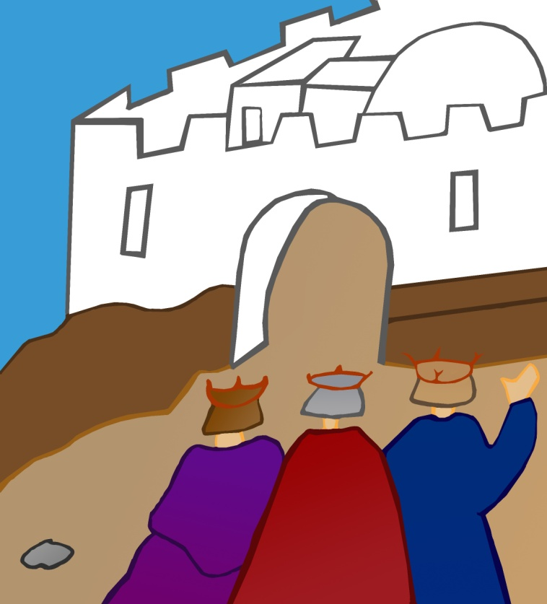
02 et demandèrent :
« Où est le roi des Juifs
qui vient de naître ?
Nous avons vu son étoile à l’orient
et nous sommes venus
nous prosterner devant lui. »

Slide 12
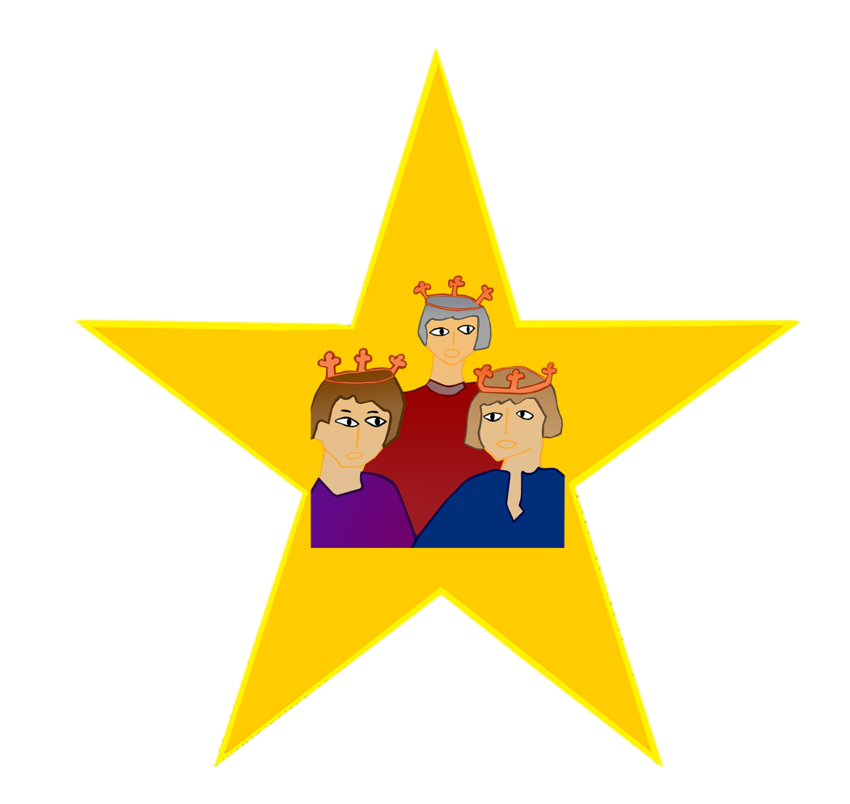
étoile
Pendant longtemps (avant le GPS) les navigateurs, les marcheurs s’orientaient grâce aux étoiles dans le ciel.
Elles servaient de guide, de repères
pour ne pas se perdre.
Pour les mages quelle est cette étoile
qu’ils suivent ?
Que signifie-t-elle pour eux ?

Slide 13

étoile
L’étoile est un signe du Messie.
“Lumière des nations“, nous dit le prophète Isaïe en 9, 1.
Dans l’histoire de Balaam,
ce dernier annonce aussi qu’un astre va se lever
Nombres 24, 17 b : “… Un astre se lève, issu de Jacob, un sceptre se dresse, issu d’Israël…” :
Dans le dernier livre de la bible,
Apocalypse 22, 16, Jésus dit :
"Je suis l'étoile radieuse du matin"
Jésus peut-il être cette étoile ?

Slide 14
étoile
Cet astre qui va se lever, va éclairer, les mages ainsi que le peuple en attente d’un sauveur, c’est Jésus, le Christ.
Et nous, n’avons-nous pas sur nos routes,
dans nos vies, besoin d’étoiles, de guides, de repères ?
Quels sont-ils ?
Jésus est-il un guide, comme une étoile dans ta vie?

Slide 15
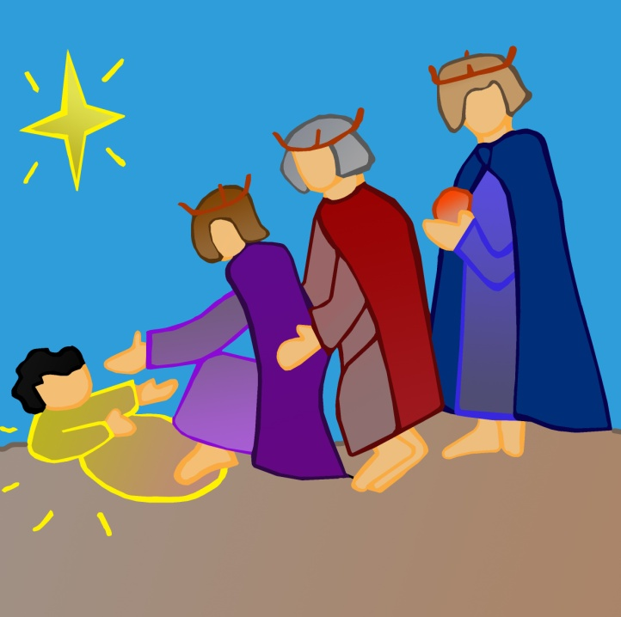
02 et demandèrent :
« Où est le roi des Juifs
qui vient de naître ?
Nous avons vu son étoile à l’orient
et nous sommes venus
nous prosterner devant lui. »

Slide 16
prosterner
Que veut dire se prosterner ?
Se prosterner : S'incliner profondément, le front touchant terre, devant quelqu'un en signe de grand respect, d'adoration, d'humilité.
Pourquoi les mages se prosternent-ils devant cet enfant ?

Slide 17
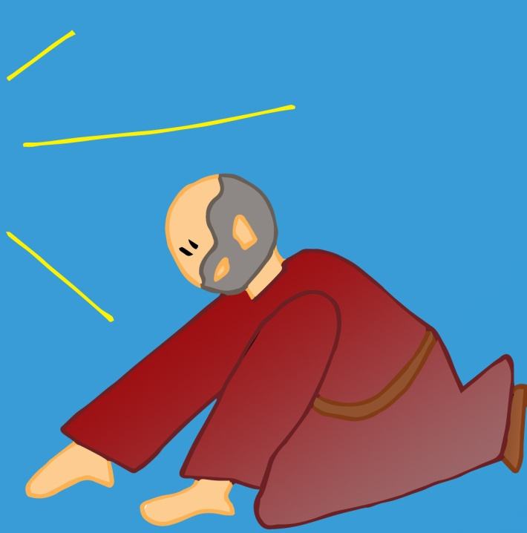
prosterner
Balaam se prosterne devant l’ange de Dieu.
Nombres 22, 31 : “ Alors le Seigneur dessilla les yeux de Balaam qui vit l’ange du Seigneur posté sur le chemin, son épée dégainée à la main. Balaam s’inclina et se prosterna sur son front”.
Le jour de l’Ascension,
les disciples se prosternent devant Jésus :
Luc 24, 52 “Ils se prosternèrent devant lui, puis ils retournèrent à Jérusalem, en grande joie”.
A la messe, au moment de la consécration, les chrétiens catholiques s’inclinent avec respect devant l’hostie consacrée le Corps du Christ.

Slide 18
prosterner
S’incliner devant Dieu,
c’est reconnaître sa grandeur.
Les mages en se prosternant devant cet enfant
reconnaissent en lui le roi, le Messie attendu.
Comme les mages se sont prosternés devant l’enfant Jésus,
tu peux toi aussi aller t’incliner et prier devant la crèche.

Slide 19

11 Ils entrèrent dans la maison, ils virent l’enfant avec Marie sa mère ; et, tombant à ses pieds, ils se prosternèrent devant lui. Ils ouvrirent leurs coffrets, et lui offrirent leurs présents : de l’or, de l’encens et de la myrrhe.

Slide 20

de l’or
C’est un métal précieux que l’on offre
et que l’on utilise
dans de grandes occasions.
Depuis la nuit des temps, l’or a été un métal noble, recherché pour sa rareté
sa beauté incomparable.
Pourquoi offrir de l’or à cet enfant? Que représente l’or ?

Slide 21
de l’or
Isaïe 60, 6b“ Tous les gens de Saba viendront, apportant l’or et l’encens ;
ils annonceront les exploits du Seigneur.”

Slide 22

de l’or
L’usage de l’or était réservé à Dieu,
aux personnes importantes
(Rois, Pharaons, Empereurs….)
En offrant de l’or, les mages nous désignent
Jésus comme le roi attendu.
Sur la croix, Jésus portera une couronne comme les rois mais ce sera une couronne d’épines :
il sera roi autrement !

Slide 23
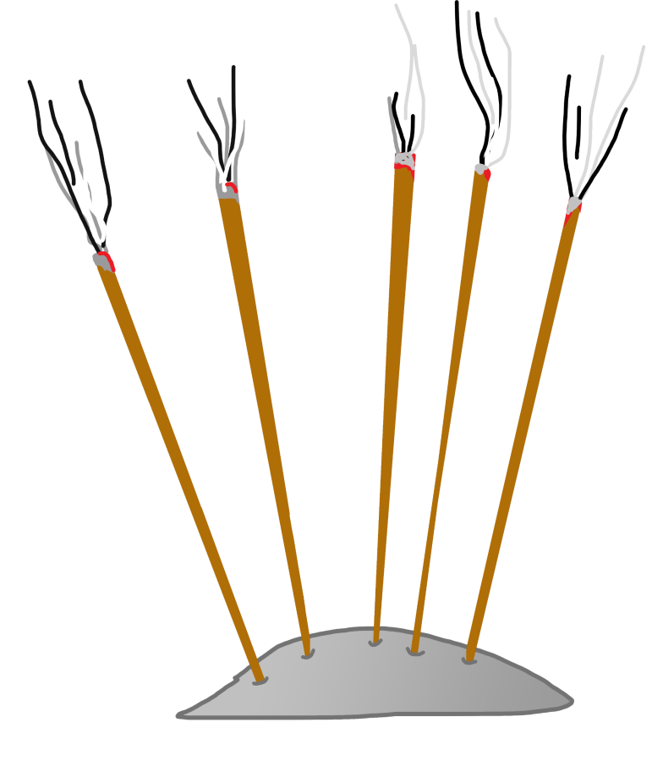
11 Ils entrèrent dans la maison, ils virent l’enfant avec Marie sa mère ; et, tombant à ses pieds, ils se prosternèrent devant lui. Ils ouvrirent leurs coffrets, et lui offrirent leurs présents : de l’or,
de l’encens et de la myrrhe.

Slide 24
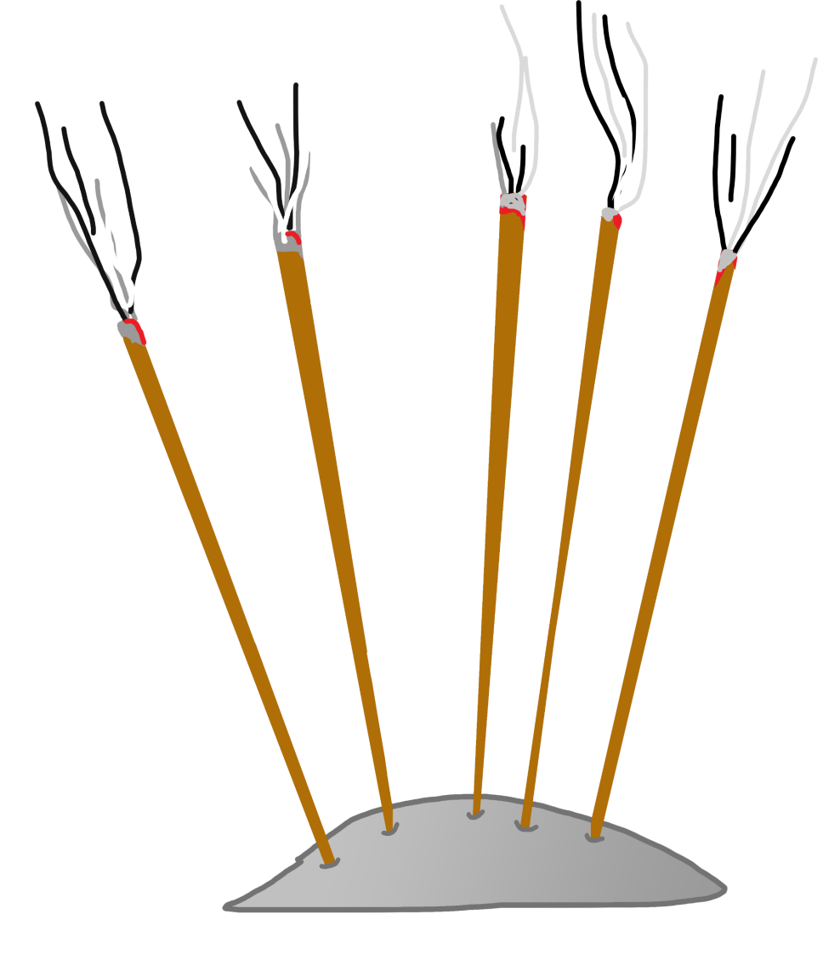
de l’encens
L’encens est une résine odorante que l’on brûle.
En as-tu déjà vu ou l’as-tu senti ?
dans quelles occasions ?
Parfois à la messe on en brûle.

Slide 25

de l’encens
Exode 30, 08 : “ Quand, chaque matin, Aaron viendra entretenir les lampes,
il y brûlera de l’encens aromatique...”
Psaume 140, 2 “Que ma prière devant toi s'élève comme un encens, et mes mains, comme l'offrande du soir.”

Slide 26

de l’encens
L’encens, en raison de sa fumée qui s'élève vers le ciel et se répand partout, représente la prière et l'adoration.
La fumée de l’encens
qui monte vers le ciel nous relie à Dieu.
En offrant l’encens les mages
disent que Jésus est Dieu.

Slide 27
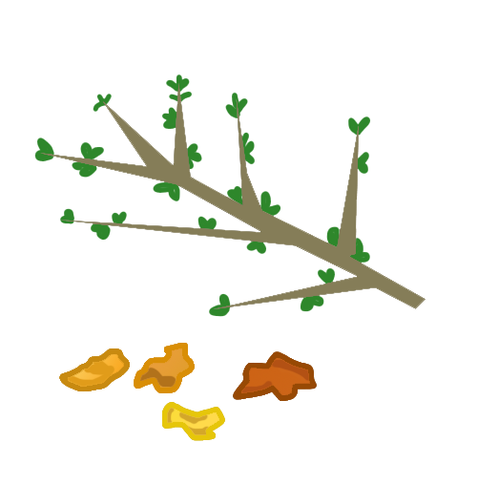
11 Ils entrèrent dans la maison, ils virent l’enfant avec Marie sa mère ; et, tombant à ses pieds, ils se prosternèrent devant lui. Ils ouvrirent leurs coffrets, et lui offrirent leurs présents : de l’or,
de l’encens et de la myrrhe.

Slide 28
de la myrrhe.
La myrrhe est un baume, (une crème) précieux produit à partir d'une résine rouge
importée d'Arabie.
La myrrhe est ce parfum dont on se sert pour embaumer,
parfumer un mort.

Slide 29
de la myrrhe.
Exode 30, 23, 25-26 : “« Procure-toi aussi du baume de première qualité ;
de la myrrhe fluide,…
Tu en feras une huile d’onction sainte…
Avec ce mélange, tu feras une onction sur
la tente de la Rencontre,
l’arche du Témoignage »
Jean 19, 39-40 : “ Nicodème … vint lui aussi ; il apportait un mélange de myrrhe et d’aloès pesant environ cent livres.
Ils prirent donc le corps de Jésus,
qu’ils lièrent de linges, en employant les aromates selon la coutume juive
d’ensevelir les morts”.

Slide 30
de la myrrhe.
La myrrhe servit pour préparer le corps de Jésus avant sa mise au tombeau comme pour tous les hommes.
En offrant de la myrrhe, les mages nous disent que Jésus est vraiment homme et comme tout homme il mourra.
Matthieu nous annonce ainsi la mort de Jésus sur la croix. Mais Jésus ressuscitera 3 jours après sa mort.
Et toi, reconnais-tu Jésus
comme le mort et le “re–suscité” ?

Slide 31
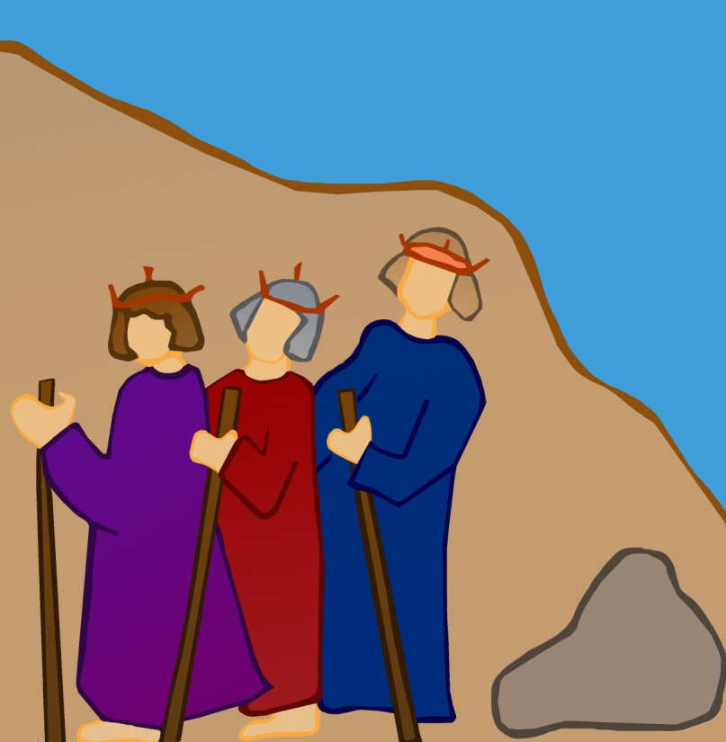
12 Mais, avertis en songe de ne pas retourner chez Hérode,
ils regagnèrent leur pays
par un autre chemin.

Slide 32

ils regagnèrent leur pays par un autre chemin.
Pourquoi Matthieu nous dit que
les mages ne retournent pas
par le même chemin ?
Quel est ce chemin ?
Pourquoi changer de chemin ?

Slide 33
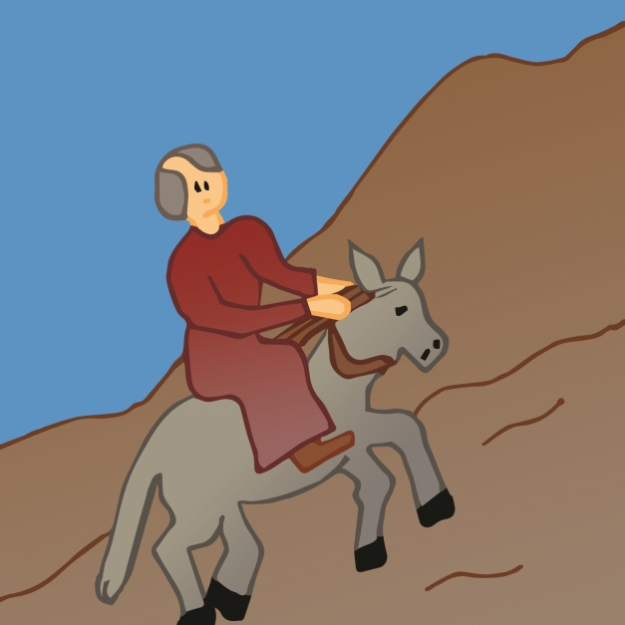
ils regagnèrent leur pays par un autre chemin.
Balaam repart chez lui.
Livre des Nombres 24, 25
“ Balaam se leva et s’en alla. Il s’en retourna chez lui, tandis que Balaq, lui aussi, s’en allait par son propre chemin.ˮ

Slide 34
ils regagnèrent leur pays par un autre chemin.
En ne retournant pas voir Hérode et en repartant par un autre chemin les Mages
vont sauver l’enfant Jésus.
Après cette rencontre, les Mages prennent un nouveau chemin de vie,
un chemin qui mène vers Dieu.
La rencontre avec Jésus
nous transforme nous aussi.
Prendre le chemin à sa suite,
nous aide à faire grandir notre foi en Dieu.

Slide 35

Réalisation Catéchèse Par la Parole
Illustrations Chantal Lorge
Colorisation Annie

